Slide 1
通用人工智慧(AGI)

Slide 2
Deepmind AGI六大原則
重點在於AI能做到什麼，而不是它如何做到
通用性和能力同樣重要
認知型任務與學習新事物的能力是衡量的標準
重點在於潛力而非部署
生態效度，也就是在真實世界的實用性很重要
關注在通往AGI的道路，而非單一終點
https://futurecity.cw.com.tw/article/3307

Slide 3
廣泛的非體力任務，包括學習新技能等後設認知能力
通用性與能力 | 狹義（專才，特定任務） | 廣義（通才）
Level 0：非AI | 狹義非AI 計算機軟體 編譯器計算機軟體 編譯器 | 廣義非AI 人類訓練師計算，例如亞馬遜土耳其機器人
Level 1：新手 等於或略優於 無技能的人類 | 新手級狹義AI GOFAI 簡單基於規則的系統，例如SHRDL（Winograd,1971） | 新手級AGI ChatGPT（OpenAI,2023） Bard（Anil et al., 2023） Llama 2（Touvron et al., 2023）
Level2：熟手 贏過50%的 有技能成年人 | 熟手級狹義AI 毒性檢測器，例如Jigsaw（Das et al.,2022） 智慧喇叭，例如Siri （Apple），Alexa（Amazon）或 Google Assistant（Google） VQA系統，例如PaLI（Chen et al., 2023） Watson（IBM） 可用於如短文寫作、寫簡單程式的現行大型語言模型 | 熟手級AGI 從缺
Level 3：專家 贏過90%的 有技能成年人 | 專家級狹義AI 拼字和文法檢查器，例如Grammarly（Grammarly,2023） 圖像生成模型，例如Imagen（Saharia et al., 2022）、Dall-E 2（Ramesh et al., 2022） | 專家級AGI 從缺
Level 4：大師 贏過99%的 有技能成年人 | 大師級狹義AI Deep Blue（Campbell et al., 2002） AlphaGo（Silver et al., 2016,2017） | 大師級AGI 從缺
Level 5：超人 超越所有人類 | 超人級狹義AI AlphaFold（Jumper et al.,2021 Varadi et al.,2021），AlphaZero（Silver et al.,2018），StockFish（Stockfish,2023） | 超人級AGI 從缺
https://futurecity.cw.com.tw/article/3307

Slide 4
自主性等級 | 範例 | 需解鎖的 AGI等級 | 導入風險與威脅
Level 0：非AI 人類做所有事 | 模擬方法（例如用鉛筆在紙上素描） 非AI的數位工作流程（例如在文字編輯器中打字、在繪畫程式中繪圖） | 非AI | 零風險
Level 1：把AI當工具 人類完全控制，只是用AI自動執行普通的任務 | 用搜尋引擎尋找資訊 用檢查文法App修改寫作 用機器翻譯App讀取圖示 | 新手級狹義AI 熟手級狹義AI | 因過度依賴AI而失去技能 破壞原有產業
Level 2：把AI當顧問 當人類召喚時，AI能發揮實質的作用 | 依賴語言模型來進行文件摘要 使用程式生成模型加入電腦程式編寫 透過複雜推薦系統來消費娛樂 | 熟手級狹義AI 專家級狹義AI 新手級AGI | 過度信任 社會激化 隱私成為目標 被操控
Level 3：把AI當夥伴 針對目標和任務互動協調，人類與AI平等協作 | 藉由與下棋AI對練，訓練成為西洋棋手 與AI生成的虛擬人進行社交互動和娛樂 | 新手級AGI 專家級狹義AI 熟手級AGI | 擬人化（例如，寄生社會關係，指忽略實體生活社交） 快速社會變革
Level 4：把AI當專家 主要由AI負責，人類提供指導和回饋 | 使用AI系統來推進科學發展（例如蛋白質折疊） | 大師級狹義AI 專家級AGI | 大規模的社會倦怠 大規模勞力置換（例如失業） 人類卓越性的殞落（人類的價值受到挑戰）
Level 5：把AI當代理人 完全自主的AI | 自主AI驅動的個人助理 | 大師級AGI 超人級AGI | AI與人類的價值對齊問題 權力集中（得AI者得
https://futurecity.cw.com.tw/article/3307

Slide 5
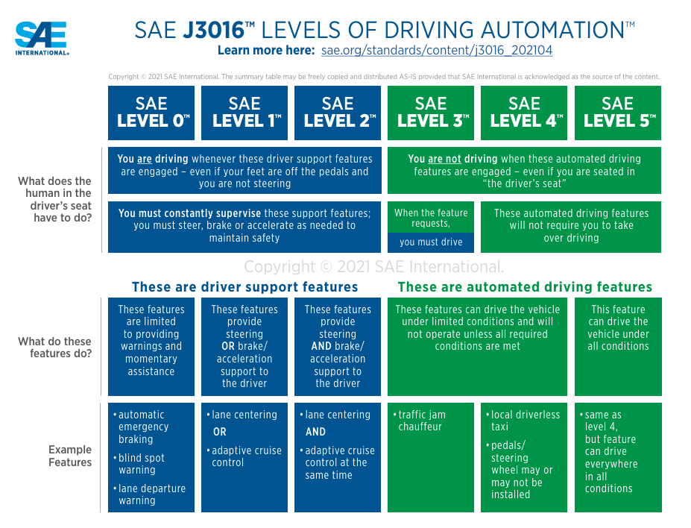
國際汽車工程師學會（SAE）在2021年提出的 自動駕駛分級
從「駕駛輔助」到「完全自動」一共分作L1至L5五級

